Slide 1
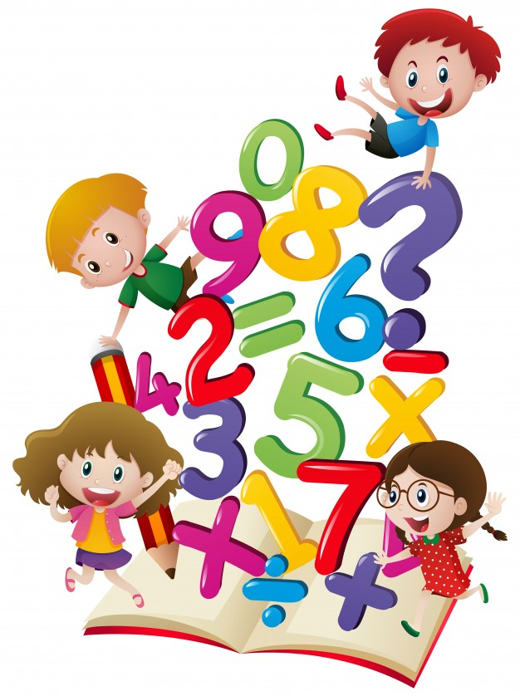
Муниципальное бюджетное дошкольное образовательное учреждение комбинированного вида детский сад № 52 «Берёзка»
«Математика в движении для самых
маленьких»
Воспитатель: Шульпина Е.А.
2021

Slide 2
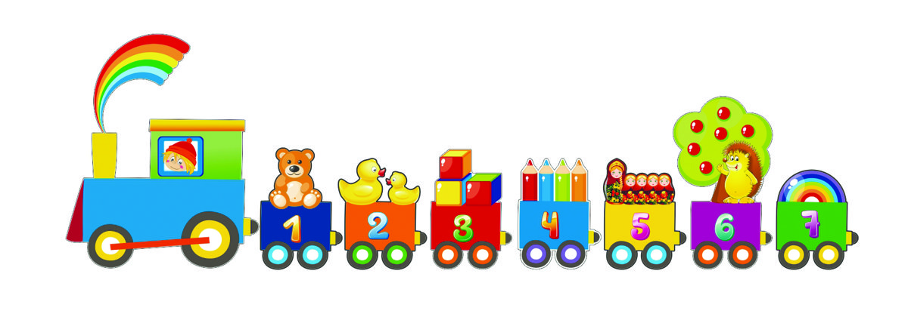
Нужна ли крошечному малышу математика?
Как многие психологи и педагоги, я считаю , что начальные математические представления малышу просто необходимы. Это и способность ориентироваться в пространстве, и такие понятия как размер и форма, и простейшие логические и арифметические операции.
Без этих первых эталонов малыш не сможет полноценно осваивать окружающий мир .
Математика как нельзя лучше развивает интеллект малыша, учит его думать и анализировать.
Только вот развивать детский интеллект тоже нужно с умом. И делать это лучше всего в повседневных играх и занятиях.
Этакая «естественная» математика.

Slide 3
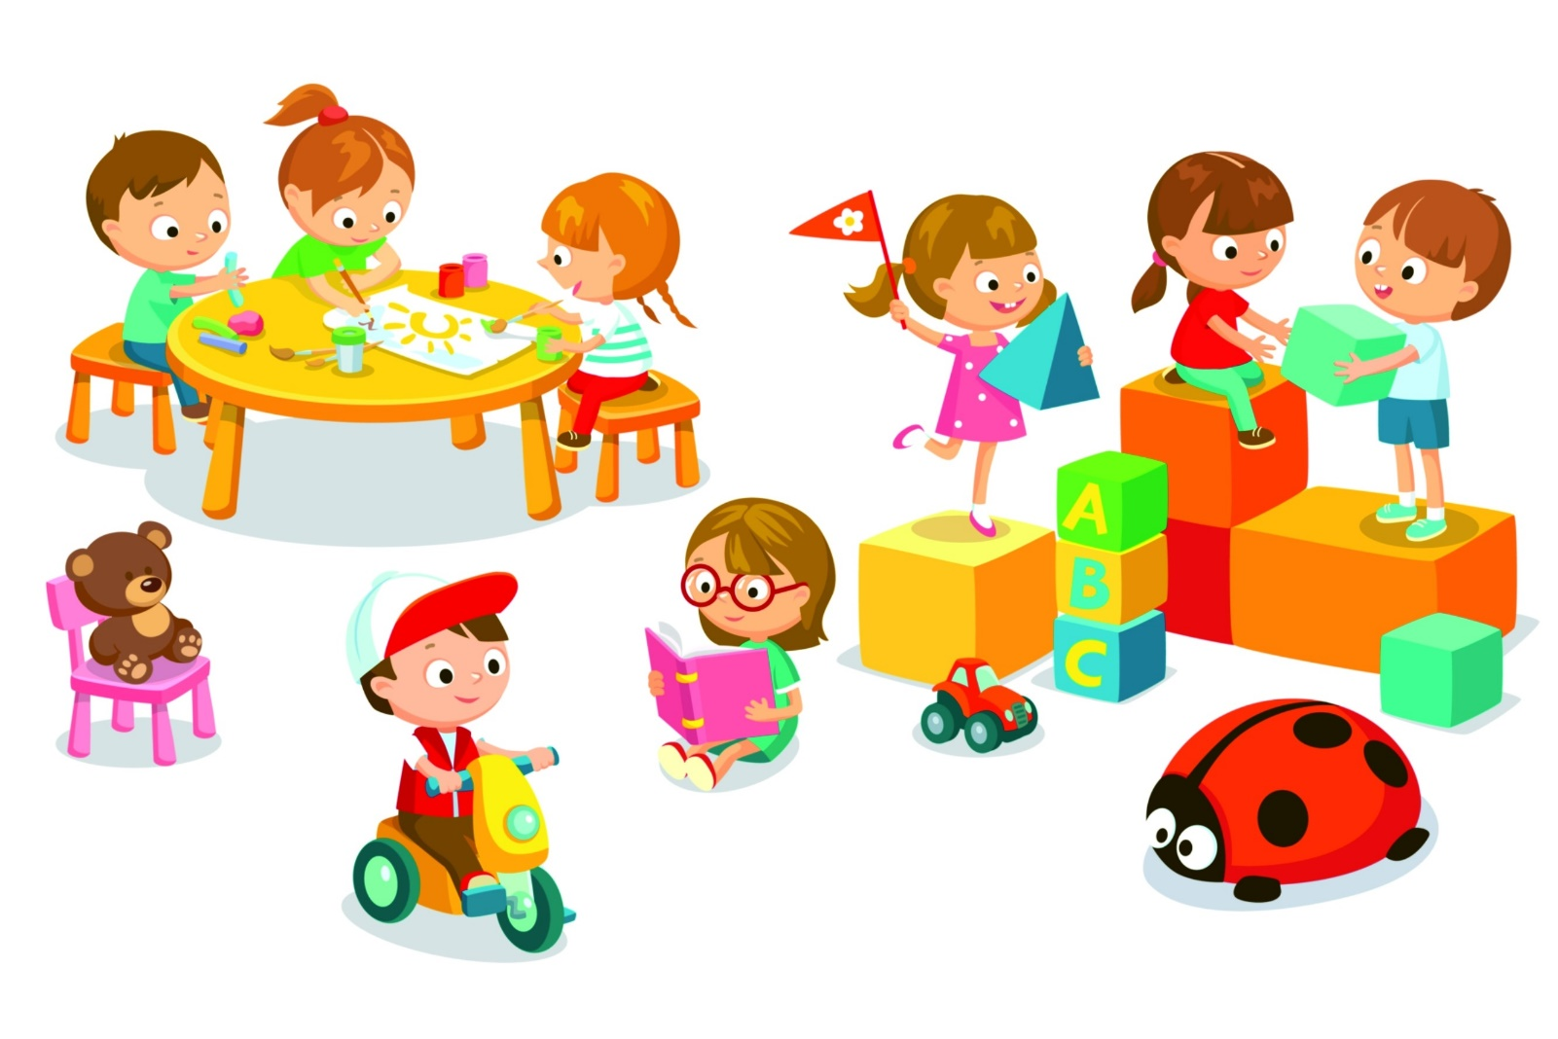
Хочу напомнить вам древнюю пословицу:
«Я слышу – и я забываю,
я вижу – и я запоминаю,
я делаю – и я понимаю».

Slide 4
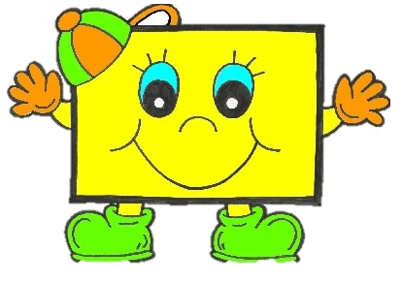
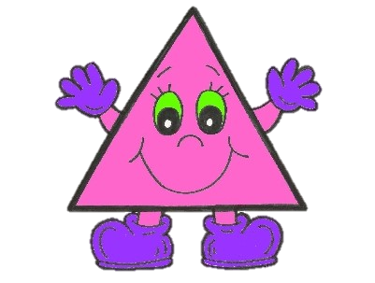
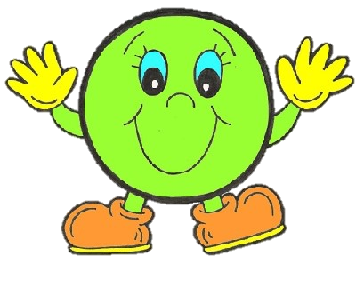
Именно поэтому я включила в свою деятельность по формированию элементарных математических представлений ряд подвижных игр и упражнений, которые предполагают решение программных задач в подвижной форме и которые будут способствовать разностороннему развитию дошкольников.
Подвижно- дидактические игры я условно объединила в несколько групп. Первая группа включает в себя игры и упражнения, в которых движения выполняются в соответствии с определенной цифрой. Вторая группа игр содержит задания для познания величины предмета и сравнения конкретных величин через движение.
В третью группу отнесла игры на ориентировку в пространстве.

Slide 5
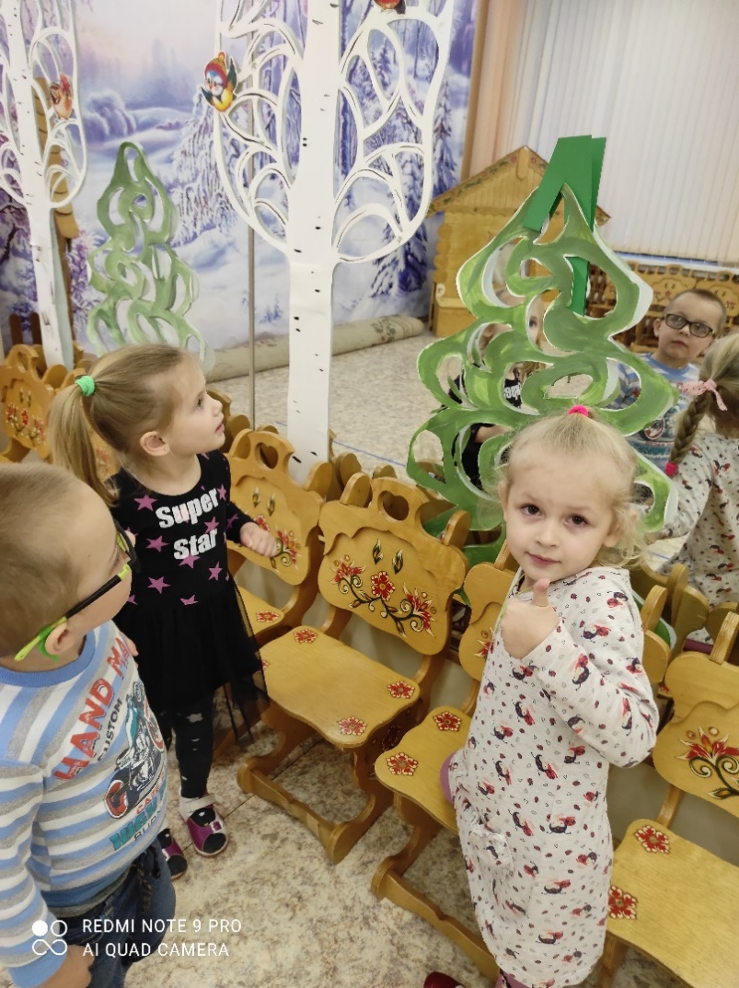
Ознакомление с числами и цифрами «Где спрятались цифры?»

Slide 6
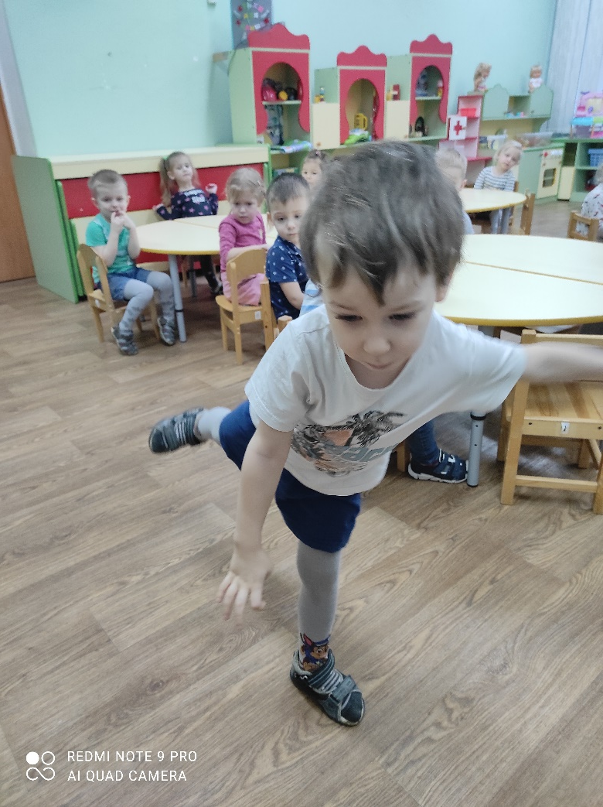
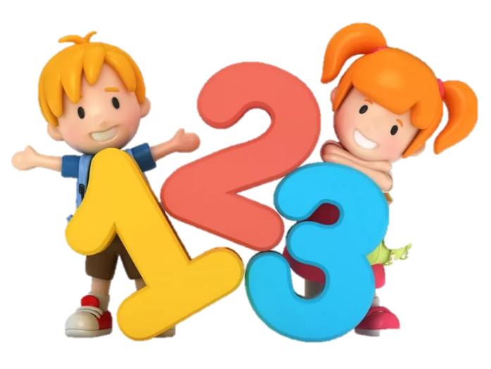
Игра «Покажи движением цифру 1»

Slide 7
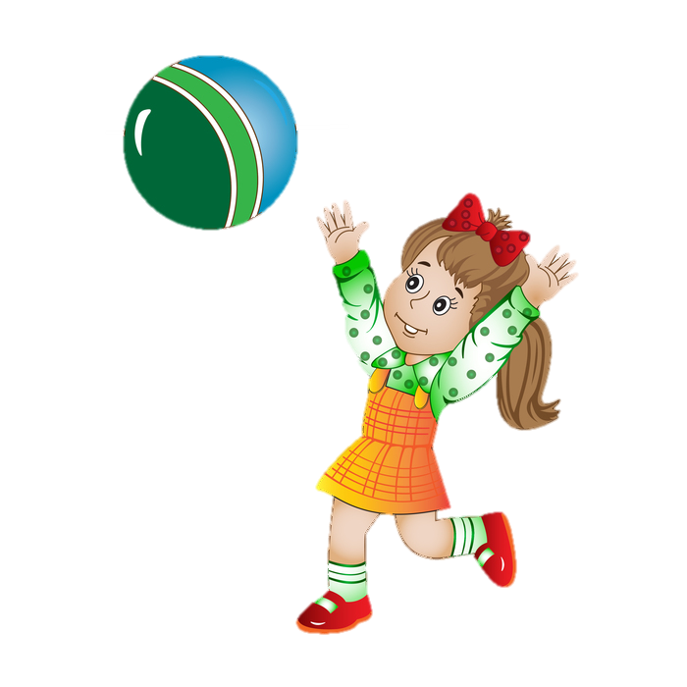
Игра «Попади в цель»

Slide 8
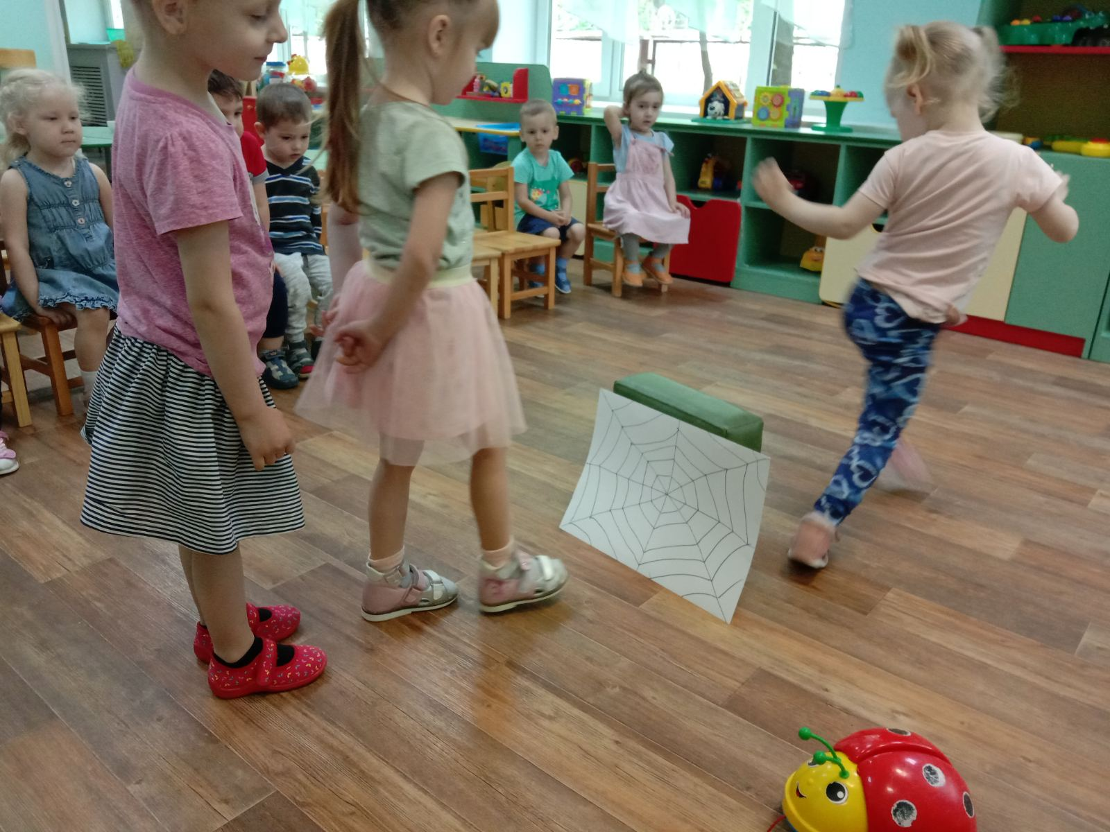
Паутинка – для познания величины предмета и конкретных величин

Slide 9
Мы подпрыгнем, проползем, Паутинку потрясем, Паука скорей спугнем.

Slide 10
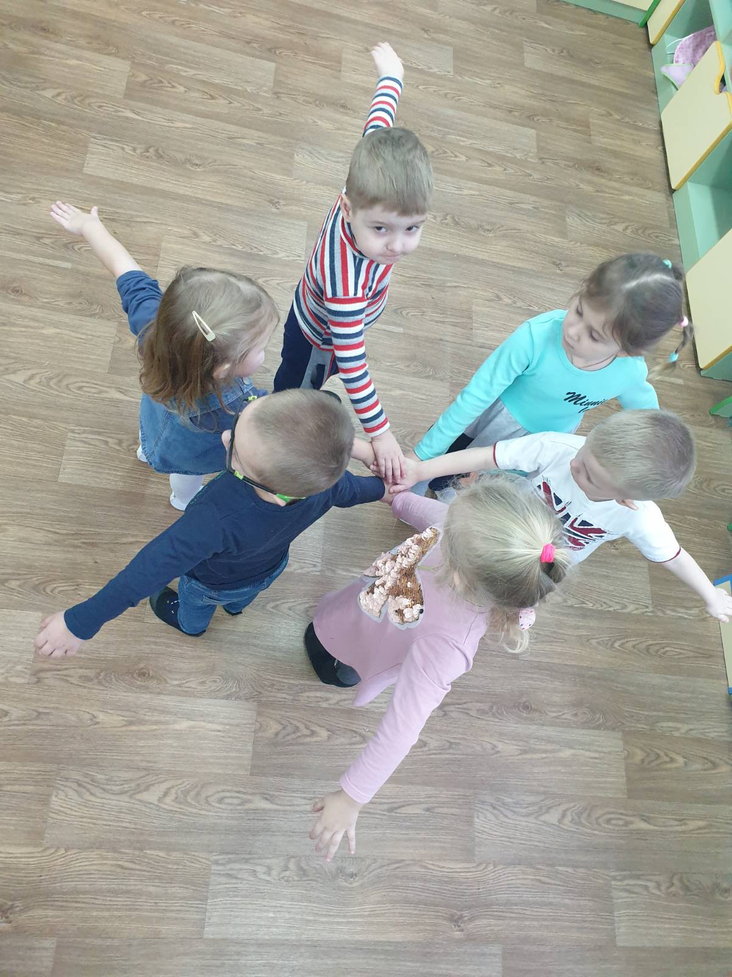
Игра «Солнышко и лучики»

Slide 11
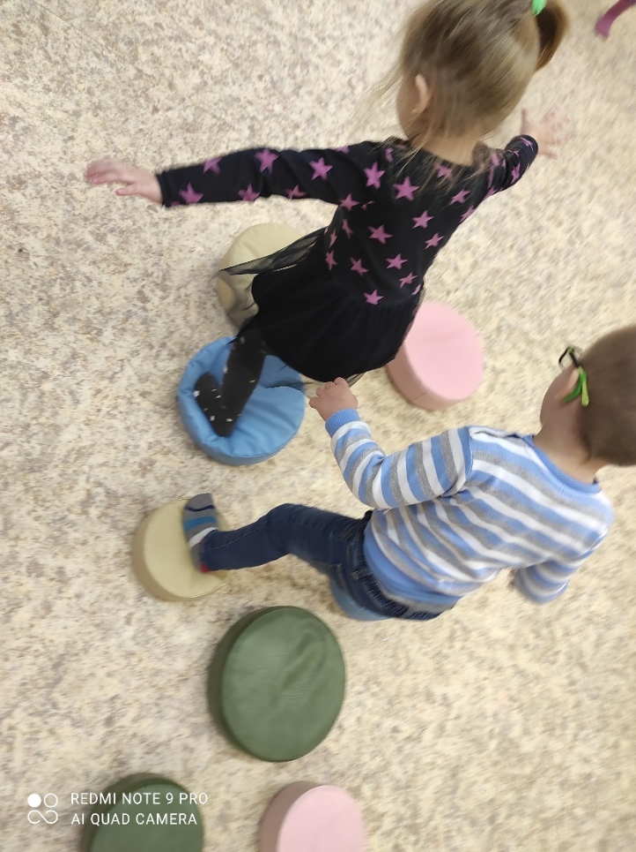
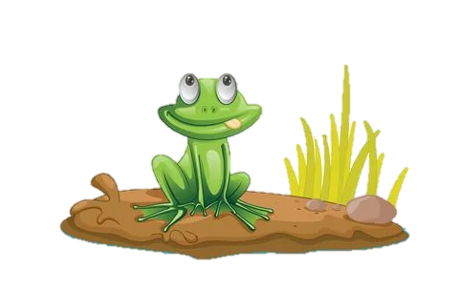
Игра «По кочкам через болото»

Slide 12
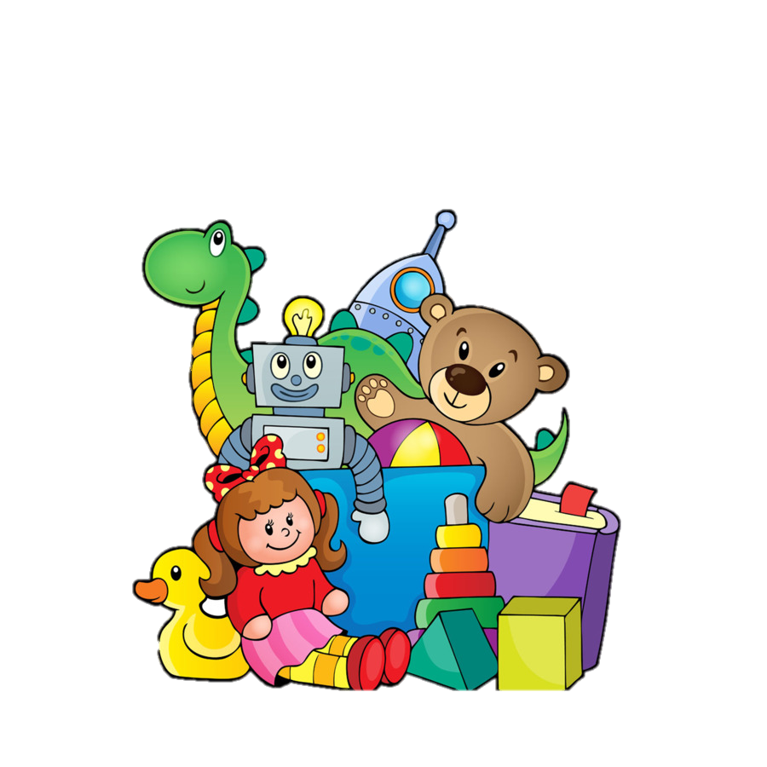
Ознакомление с цветом Игра «Медуза соберись»

Slide 13
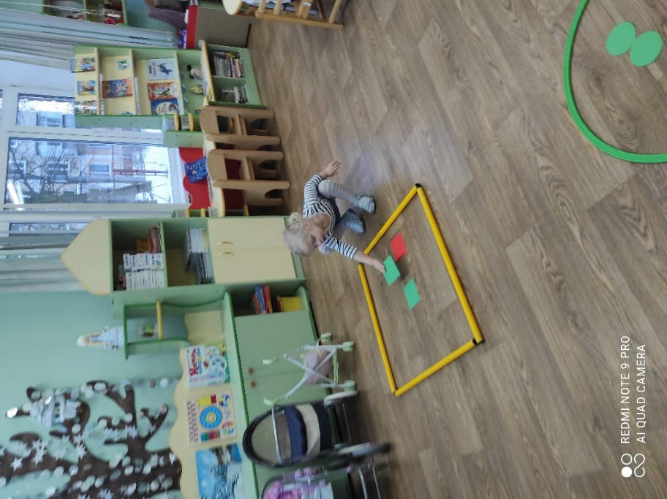
Игра «Где чей домик?»

Slide 14
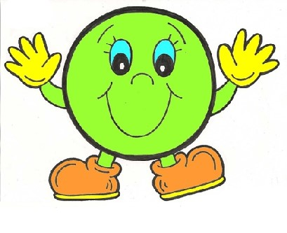
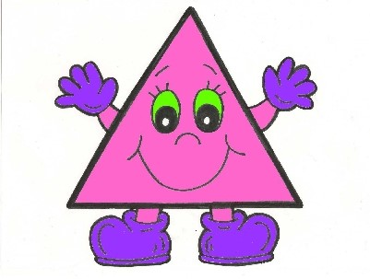
Вывод:
Чем разнообразнее движения, тем больше информации поступает в мозг, тем интенсивнее интеллектуальное развитие дошкольника. В двигательной активности малыши активно воспринимают новые предметы и их свойства. Поэтому включение в содержание различных видов познавательной деятельности подвижных игр и упражнений, которые предполагают решение программных задач в подвижной форме, способствует разностороннему развитию младших дошкольников

Slide 15
Спасибо за внимание!

